Slide 1
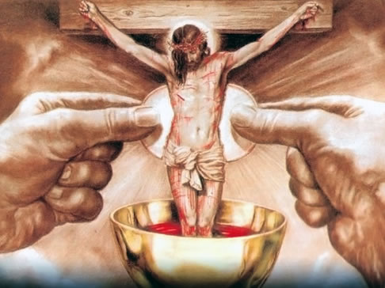
Solemnidad del Santísimo Cuerpo y Sangre de Cristo
7
j
u
n
i
o
2
0
2
6
C
i
c
l
o
A
Corpus Christi
Notes:
Sigue introducción del Monitor y video del Papa

Slide 2
Notes:
Sigue canto de entrada

Slide 3
VIENEN CON ALEGRIA
Vienen con alegría, Señor.
Cantando, vienen con alegría, Señor.
Los que caminan por la vida, Señor,
sembrando tu paz y amor. (2v)

Slide 4
VIENEN CON ALEGRIA
Vienen trayendo la esperanza
a un mundo cargado de ansiedad.
A un mundo que busca y que no alcanza caminos de amor y ansiedad.

Slide 5
VIENEN CON ALEGRIA
Vienen con alegría, Señor.
Cantando, vienen con alegría, Señor.
Los que caminan por la vida, Señor,
sembrando tu paz y amor. (2v)

Slide 6
VIENEN CON ALEGRIA
Vienen trayendo entre sus manos esfuerzos de hermanos por la paz; deseos de un mundo más humano que nacen del bien y la verdad.

Slide 7
VIENEN CON ALEGRIA
Vienen con alegría, Señor.
Cantando, vienen con alegría, Señor.
Los que caminan por la vida, Señor,
sembrando tu paz y amor. (2v)

Slide 8
VIENEN CON ALEGRIA
Cuando el odio y la violencia aniden en nuestro corazón,
el mundo sabrá que, por herencia, le aguardan tristezas y dolor.

Slide 9
VIENEN CON ALEGRIA
Vienen con alegría, Señor.
Cantando, vienen con alegría, Señor.
Los que caminan por la vida, Señor,
sembrando tu paz y amor. (2v)

Slide 10
Notes:
Sigue “Yo pecador”

Slide 11
YO PECADOR
Yo confieso
ante Dios todopoderoso
y ante ustedes hermanos
Notes:
Yo pecador

Slide 12
YO PECADOR
que he pecado mucho
de pensamiento,
palabra,
obra
y omisión.
Notes:
Yo pecador

Slide 13
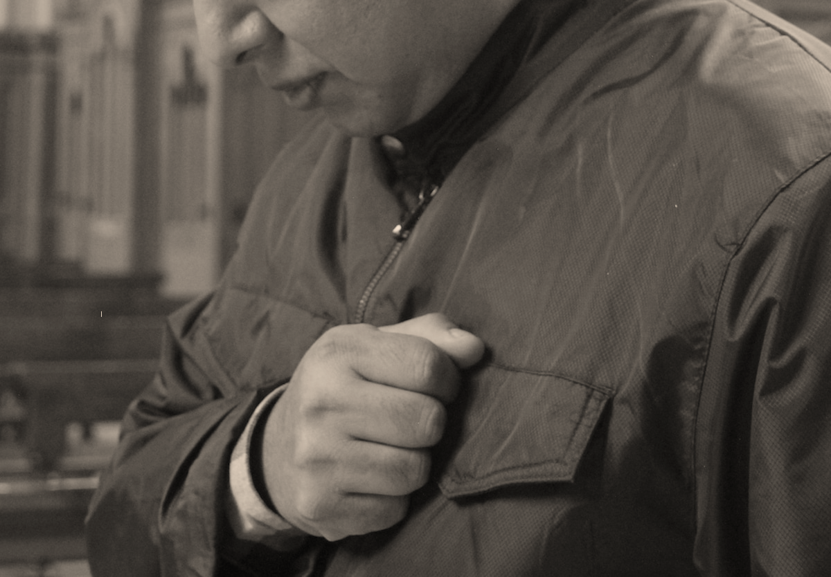
YO PECADOR
Por mi culpa,
por mi culpa,
por mi gran
culpa.
Notes:
Yo pecador

Slide 14
YO PECADOR
Por eso ruego
a santa María siempre virgen,
a los ángeles,
a los santos
Notes:
Yo pecador

Slide 15
YO PECADOR
y a ustedes hermanos
que intercedan por mí
ante Dios,
nuestro Señor.
Notes:
Yo pecador

Slide 16
Notes:
Sigue Kyrie - canto “Señor ten piedad”

Slide 17
TEN PIEDAD
Hoy, perdóname.
Hoy, por siempre.
Sin mirar la mentira,
lo vacío de nuestra vida, nuestra falta de amor y caridad.

Slide 18
TEN PIEDAD
Hoy, perdóname.
Hoy, por siempre.
Aun sabiendo que he caído. Que de Ti siempre había huído. Hoy regreso arrepentido.
Vuelvo a Ti.

Slide 19
Notes:
Sigue canto “Gloria”

Slide 20
GLORIA
Gloria, gloria ¡Aleluya!
Gloria, gloria ¡Aleluya!
Gloria, gloria ¡Aleluya!
En nombre del Señor.

Slide 21
GLORIA
Cuando sientas que tu hermano necesita de tu amor,
no le cierres las entrañas ni el calor del corazón.

Slide 22
GLORIA
Busca pronto en tu recuerdo,
la palabra del Señor.
Mi ley es el amor.

Slide 23
GLORIA
Gloria, gloria ¡Aleluya!
Gloria, gloria ¡Aleluya!
Gloria, gloria ¡Aleluya!
En nombre del Señor.

Slide 24
GLORIA
Cristo dijo que quien llora, su consuelo encontrará.
Quien es pobre,
quien es limpio,
será libre y tendrá paz.

Slide 25
GLORIA
Rompe pronto tus cadenas.
Eres libre de verdad.
Empieza a caminar.

Slide 26
GLORIA
Gloria, gloria ¡Aleluya!
Gloria, gloria ¡Aleluya!
Gloria, gloria ¡Aleluya!
En nombre del Señor.

Slide 27
GLORIA
Si el camino se hace largo. Si te cansas bajo el sol.
Si en tus campos no ha nacido ni la más pequeña flor.

Slide 28
GLORIA
Coge mi mano y cantemos,
unidos por el amor,
en nombre del Señor.

Slide 29
GLORIA
Gloria, gloria ¡Aleluya!
Gloria, gloria ¡Aleluya!
Gloria, gloria ¡Aleluya!
En nombre del Señor.

Slide 30
Notes:
Sigue Primera Lectura

Slide 31
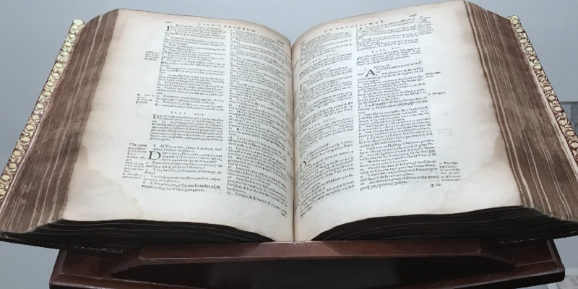
LITURGIA DE LA PALABRA - PRIMERA LECTURA
Deuteronomio
8, 2-3. 14-16
Notes:
Sigue Salmo responsorial

Slide 32
LITURGIA DE LA PALABRA - SALMO RESPONSORIAL
Salmo 147
Bendito sea el Señor
Notes:
Sigue Segunda Lectura

Slide 33
LITURGIA DE LA PALABRA - SEGUNDA LECTURA
Corintios
10, 16-17
Notes:
Sigue canto “Aleluya”

Slide 34
Notes:
Sigue “Secuencia”

Slide 35
SECUENCIA
El pan que del cielo baja es comida para viajeros. Es un pan para los hijos.
¡No hay que tirarlo a los perros!
Notes:
Profesión de fe

Slide 36
SECUENCIA
Isaac, el inocente, es figura de este pan,
con el cordero de Pascua y el misterioso maná
Notes:
Profesión de fe

Slide 37
SECUENCIA
Ten compasión de nosotros, buen pastor, pan verdadero.
Apaciéntanos y cuidanos y condúcenos al cielo.
Notes:
Profesión de fe

Slide 38
SECUENCIA
Todo lo puedes y sabes, pastor de ovejas, divino. Concédenos en el cielo gozar la herencia contigo.
Notes:
Profesión de fe

Slide 39
SECUENCIA
Amén
Notes:
Profesión de fe

Slide 40
Notes:
Sigue/repetir canto “Aleluya”

Slide 41
ALELUYA
Aleluya, alelu… Aleluya.
Aleluya, alelu… Aleluya.
Aleluya, aleluya,
Aleluya, alelu….aleluya
Aleluya, aleluya

Slide 42
ALELUYA
Buscad primero el Reino de Dios
y toda su justicia.
Y las demás cosas se os darán.
Todo por añadidura.

Slide 43
ALELUYA
Aleluya, alelu… Aleluya.
Aleluya, alelu… Aleluya.
Aleluya… aleluya,
Aleluya… alelu….aleluya
Aleluya…. aleluya

Slide 44
Notes:
Sigue Evangelio

Slide 45
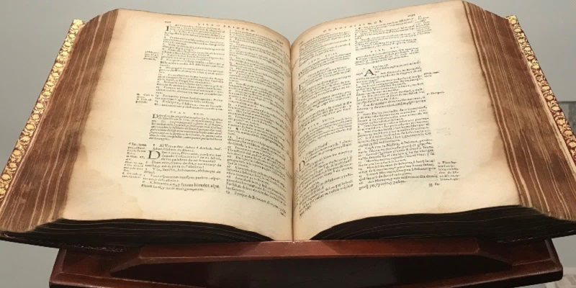
LITURGIA DE LA PALABRA - EVANGELIO
†
San Juan
6, 51-58
Notes:
Sigue Homilía

Slide 46
Notes:
Sigue Profesión de fe (Credo de Constantinopla)

Slide 47
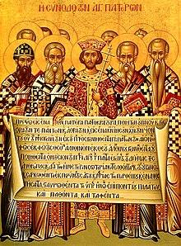
LITURGIA DE LA PALABRA - PROFESIÓN DE FE
Credo de
Nicea - Constantinopla
Notes:
Profesión de fe

Slide 48
PROFESIÓN DE FE
Creo en un solo Dios,
Padre todopoderoso,
Creador
del cielo y de la tierra,
de todo lo visible y lo invisible.
Notes:
Profesión de fe

Slide 49
PROFESIÓN DE FE
Creo en un solo Señor, Jesucristo,
Hijo único de Dios,
nacido del Padre
antes de todos los siglos.
Notes:
Profesión de fe

Slide 50
PROFESIÓN DE FE
Dios de Dios,
Luz de Luz,
Dios verdadero
de Dios verdadero,
Notes:
Profesión de fe

Slide 51
PROFESIÓN DE FE
engendrado, no creado,
de la misma naturaleza del Padre,
por quien todo fue hecho;
Notes:
Profesión de fe

Slide 52
PROFESIÓN DE FE
que por nosotros los hombres,
y por nuestra salvación
bajó del cielo,
Notes:
Profesión de fe

Slide 53
PROFESIÓN DE FE
y por obra del
Espíritu Santo
se encarnó de María,
la Virgen,
y se hizo hombre;
Notes:
Profesión de fe

Slide 54
PROFESIÓN DE FE
y por nuestra causa
fue crucificado
en tiempos de
Poncio Pilato;
Notes:
Profesión de fe

Slide 55
PROFESIÓN DE FE
padeció
y fue sepultado,
y resucitó al tercer día,
según las Escrituras,
Notes:
Profesión de fe

Slide 56
PROFESIÓN DE FE
y subió al cielo,
y está sentado a la derecha del Padre;
Notes:
Profesión de fe

Slide 57
PROFESIÓN DE FE
y de nuevo vendrá con gloria
para juzgar a vivos y muertos,
y su reino no tendrá fin.
Notes:
Profesión de fe

Slide 58
PROFESIÓN DE FE
Creo en el Espíritu Santo,
Señor y dador de vida,
que procede del Padre
y del Hijo,
Notes:
Profesión de fe

Slide 59
PROFESIÓN DE FE
que con el Padre y el Hijo
recibe una misma adoración y gloria,
y que habló por los profetas.
Notes:
Profesión de fe

Slide 60
PROFESIÓN DE FE
Creo en la Iglesia, que es
una,
santa,
católica
y apostólica.
Notes:
Profesión de fe

Slide 61
PROFESIÓN DE FE
Confieso que hay
un solo bautismo para
el perdón de los pecados.
Notes:
Profesión de fe

Slide 62
PROFESIÓN DE FE
Espero
la resurrección de los muertos
y la vida del mundo futuro.
Amén
Notes:
Profesión de fe

Slide 63
Notes:
Sigue Oraciones de los Fieles

Slide 64
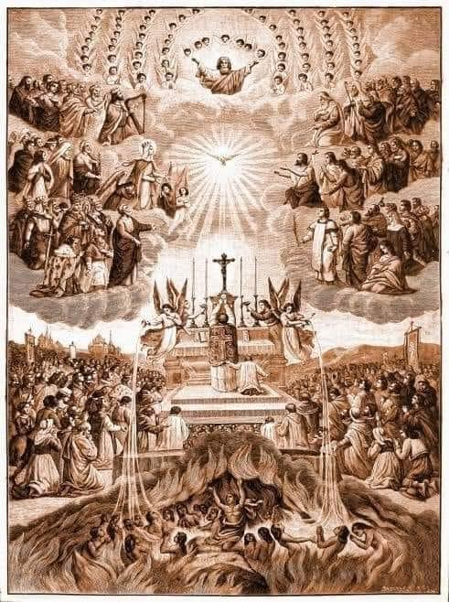
LITURGIA DE LA PALABRA - ORACIONES DE LOS FIELES
Te lo pedimos Señor.
Notes:
Oraciones de los fieles (Te lo pedimos Señor)

Slide 65
Notes:
Sigue canto de Ofertorio

Slide 66
TU PONES LO DEMÁS
Un día de bodas el vino faltó,
Imposible poderlo comprar.
Qué bello milagro, hicistes Señor,
con el agua de aquel manantial,

Slide 67
TU PONES LO DEMÁS
Colmaste hasta el borde, de vino mejor,
las tinajas que pude llenar.
Yo puse mi esfuerzo.
Yo puse mi afán.
Tú pusiste Señor, lo demás.

Slide 68
TU PONES LO DEMÁS
Es muy poco Señor, lo que vengo a traer.
Es muy poco lo que puedo dar.
Mi trabajo es el agua que quiero ofrecer y mi esfuerzo, un pedazo de pan.

Slide 69
TU PONES LO DEMÁS
Es muy poco Señor, lo que vengo a traer.
Es muy poco lo que puedo dar.
En tus manos Señor, pongo todo mi ser.
Y tu pones, Jesús, lo demás.

Slide 70
TU PONES LO DEMÁS
La gente, con hambre, sentada esperó en el prado que baja hasta el mar.
Con cuanto tenía, a Ti se acercó, un muchacho que quiso ayudar.

Slide 71
TU PONES LO DEMÁS
Tu mano, en su frente, feliz descansó.
En sus ojos, tu dulce mirar.
El puso sus peces,
él puso su pan.
Tú pusiste Señor, lo demás.

Slide 72
TU PONES LO DEMÁS
Es muy poco Señor, lo que vengo a traer.
Es muy poco lo que puedo dar.
Mi trabajo es el agua que quiero ofrecer y mi esfuerzo, un pedazo de pan.

Slide 73
TU PONES LO DEMÁS
Es muy poco Señor, lo que vengo a traer.
Es muy poco lo que puedo dar.
En tus manos Señor, pongo todo mi ser.
Y tu pones, Jesús, lo demás.

Slide 74
Notes:
Sigue Ofertorio

Slide 75
LITURGIA EUCARíSTICA - OFERTORIO
El Señor reciba de tus manos este sacrificio,
para alabanza y gloria de su nombre,
para nuestro bien
y el de toda su santa Iglesia.

Slide 76
Notes:
Sigue canto “Santo”

Slide 77
SANTO DE LOS SERAFINES
Santo, Santo, Santo
dicen los serafines
Santo, Santo, Santo
es el Señor Yahveh.
Santo, Santo, Santo
El Dios que nos redime.

Slide 78
SANTO DE LOS SERAFINES
Porque nuestro Dios es Santo
y la tierra llena de su gloria está.
Porque nuestro Dios es Santo
y la tierra llena de su gloria está.

Slide 79
SANTO DE LOS SERAFINES
Los cielos y la tierra pasarán
más sus palabras no pasarán.
Los cielos y la tierra pasarán
más sus palabras no pasarán.
No, no, no pasarán.
No, no, no pasarán.

Slide 80
SANTO DE LOS SERAFINES
Bendito el que viene, en nombre del Señor.
La gloria de Jesucristo, el hijo de David.
Hosanna en las alturas del mundo al Salvador.

Slide 81
SANTO DE LOS SERAFINES
Bendito el que viene, en nombre del Señor.
Bendito el que viene, en nombre del Señor.

Slide 82
SANTO DE LOS SERAFINES
Los cielos y la tierra pasarán
más sus palabras no pasarán.
Los cielos y la tierra pasarán
más sus palabras no pasarán.
No, no, no pasarán.
No, no, no pasarán.

Slide 83
Notes:
Sigue canto “La paz con nosotros”

Slide 84
LA PAZ ESTÉ CON NOSOTROS
La paz esté con nosotros,
La paz esté con nosotros
La paz esté con nosotros,
Que con nosotros siempre,
Siempre esté la paz.

Slide 85
LA PAZ ESTÉ CON NOSOTROS
La paz esté con nosotros,
La que nos dio Jesucristo,
La que nos dio Jesucristo,
Que con nosotros siempre,
Siempre esté la paz.

Slide 86
LA PAZ ESTÉ CON NOSOTROS
La paz esté con nosotros,
La que nos dio Jesucristo,
La que nos dio Jesucristo,
Que con nosotros siempre,
Siempre esté la paz.
Notes:
Yo pecador

Slide 87
PAZ

Slide 88
CORDERO
Cordero, Tú que quitas el pecado del mundo.
Tú que quitas el pecado del mundo.
Ten piedad.
Ten piedad.
Notes:
Yo pecador

Slide 89
CORDERO
Cordero, Tú que quitas el pecado del mundo.
Tú que quitas el pecado el mundo.
Dadnos la paz. Dadnos la paz.
Dadnos la paz.
Notes:
Yo pecador

Slide 90
Notes:
Sigue canto “Comunión”

Slide 91
EL SEÑOR NOS DA SU AMOR
El Señor nos da su amor como nadie nos lo dio.
El nos guía como estrella en la inmensa oscuridad.

Slide 92
EL SEÑOR NOS DA SU AMOR
Al partir juntos el pan,
Él nos llena de su amor.
Pan de Dios, el pan comamos de amistad.

Slide 93
EL SEÑOR NOS DA SU AMOR
Es mi cuerpo.
Tomad y comed.
Es mi sangre.
Tomad y bebed.

Slide 94
EL SEÑOR NOS DA SU AMOR
Porque soy la vida.
Soy el amor.
Oh Señor, nos reuniremos en tu amor.

Slide 95
EL SEÑOR NOS DA SU AMOR
El señor nos da su amor
como nadie nos lo dio.
Para la gente del pueblo
es el hijo de José.

Slide 96
EL SEÑOR NOS DA SU AMOR
Con sus manos, trabajó
como hacían los demás.
Conoció los sufrimientos y el dolor.

Slide 97
EL SEÑOR NOS DA SU AMOR
Es mi cuerpo.
Tomad y comed.
Es mi sangre.
Tomad y bebed.

Slide 98
EL SEÑOR NOS DA SU AMOR
Porque soy la vida.
Soy el amor.
Oh Señor, nos reuniremos en tu amor.

Slide 99
EL SEÑOR NOS DA SU AMOR
El Señor nos da su amor
como nadie nos lo dio.
Como todos sus amigos,
trabajaba en Nazaret.

Slide 100
EL SEÑOR NOS DA SU AMOR
Carpintero se alegró,
trabajando en su taller.
Con sus manos, Cristo obrero trabajó.

Slide 101
EL SEÑOR NOS DA SU AMOR
Es mi cuerpo.
Tomad y comed.
Es mi sangre.
Tomad y bebed

Slide 102
EL SEÑOR NOS DA SU AMOR
Porque soy la vida.
Soy el amor.
Oh Señor, nos reuniremos en tu amor.

Slide 103
Notes:
Sigue Anuncios parroquiales

Slide 104

ANUNCIOS PARROQUIALES
Notes:
Sigue canto de despedida

Slide 105
ANUNCIOS PARROQUIALES
Domingo 5 de julio 12h30
Próxima misa en español.
Comida compartida.
Su ayuda es muy valiosa.
Notes:
Anuncios parroquiales. Su ayuda es muy valiosa.

Slide 106
ANUNCIOS PARROQUIALES
Sábados a las 4pm
Domingos a las 9am y a las 11am
Misa en francés
Notes:
Anuncios parroquiales

Slide 107
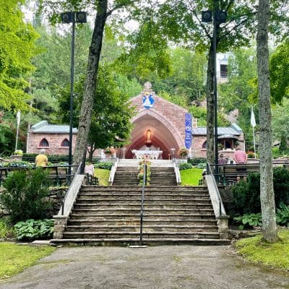
ANUNCIOS PARROQUIALES
Santuario Nuestra Señora de Lourdes de Rigaud
Misa en español y rosario
3er domingo a las 2pm
21 junio
19 julio
16 agosto
20 septiembre
18 Rue Bourget, Rigaud, QC J0P 1P0
Notes:
Anuncios parroquiales

Slide 108
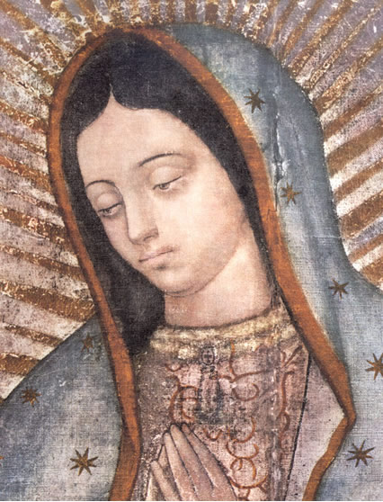
ANUNCIOS PARROQUIALES
¿Desea recibir a la
Virgen peregrina
en su hogar?
Contactar a Mirna Bonilla
Notes:
Anuncios parroquiales

Slide 109
Notes:
Sigue canto de despedida

Slide 110
MI ROSA ES MARIA
Hay una rosa en mi jardín.
Es una rosa sin espinas.
Tiene todos los colores
que se encuentran en las flores
del más bello jardín

Slide 111
MI ROSA ES MARIA
Mi rosa es María.
Mi mejor amiga.
El más bello ejemplo
de amor y de bondad.
(2v)

Slide 112
MI ROSA ES MARIA
Es guía y luz en mi vivir.
Me da fuerza y esperanza.
Es la estrella que en el cielo
me conduce en su velero
hacia el puerto de Jesús.

Slide 113
MI ROSA ES MARIA
Mi rosa es María.
Mi mejor amiga.
El más bello ejemplo
de amor y de bondad.
(2v)

Slide 114
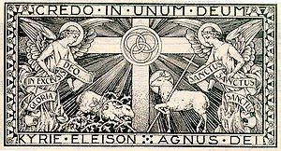
Notes:
fin

